Slide 2
Ca Nhập Lễ CON TA YÊU DẤU Giang Ân

Slide 3
Đk: Từ trời cao có tiếng Chúa Cha phán rằng: này là Con Ta yêu dấu sống đẹp lòng Ta mọi đàng. Và hôm nay Giê-su Con Một Thiên Chúa đã chịu phép rửa vì yêu thương chúng ta.

Slide 4
Tk1. Hãy hát, hãy hát dâng lời chúc tụng. Hãy hát, hãy hát dâng lời cảm tạ. Ngàn dân ơi vui lên! Triều thần ơi vui lên! Vui lên trong niềm hân hoan.

Slide 5
Đk: Từ trời cao có tiếng Chúa Cha phán rằng: này là Con Ta yêu dấu sống đẹp lòng Ta mọi đàng. Và hôm nay Giê-su Con Một Thiên Chúa đã chịu phép rửa vì yêu thương chúng ta.

Slide 6
Tk2. Tiến bước, tiến bước loan truyền Nước Trời. Ra đi, ra đi rao giảng Tin Mừng. Ngàn dân ơi vui lên! Triều thần ơi vui lên! Vui lên trong niềm hân hoan.

Slide 7
Đk: Từ trời cao có tiếng Chúa Cha phán rằng: này là Con Ta yêu dấu sống đẹp lòng Ta mọi đàng. Và hôm nay Giê-su Con Một Thiên Chúa đã chịu phép rửa vì yêu thương chúng ta.

Slide 9
Kinh Thương Xót

Slide 10
Xin Chúa thương xót chúng con. Xin Chúa thương (nguyện) xin Chúa thương, xin thương xót chúng con. Xin Chúa Ki-tô, xin Chúa Ki-tô thương xót chúng con.

Slide 11
** Xin Chúa Ki-tô, xin Chúa Ki-tô, thương xót chúng con. Xin Chúa thương xót chúng con, xin thương xót chúng con. Xin thương xót chúng con.

Slide 13
KINH VINH DANH
Ca Lên Đi 2

Slide 14
Chủ tế: Vinh danh Thiên Chúa trên các tầng trời. Và bình an dưới thế, bình an dưới thế cho người thiện tâm.

Slide 15
Chúng con ca ngợi Chúa. Chúng con chúc tụng Chúa. Chúng con thờ lạy Chúa. Chúng con tôn vinh Chúa. Chúng con cảm tạ Chúa vì vinh quang cao cả Chúa.

Slide 16
Lạy Chúa là Thiên Chúa, là Vua trên trời, là Chúa Cha toàn năng. Lạy Con Một Thiên Chúa, Chúa Giê-su Ki-tô.

Slide 17
Lạy Chúa là Thiên Chúa, là Chiên Thiên Chúa, là Con Đức Chúa Cha. Chúa xoá tội trần gian, xin thương, xin thương, xin thương xót chúng con.

Slide 18
Chúa xoá tội trần gian, Xin nhận lời chúng con cầu khẩn. Chúa ngự bên hữu Đức Chúa Cha, xin thương, xin thương, xin thương xót chúng con.

Slide 19
Vì lạy Chúa Giê-su Ki-tô, chỉ có Chúa là Đấng Thánh, chỉ có Chúa là Chúa, chỉ có Chúa là Đấng Tối Cao, cùng Đức Chúa Thánh Thần trong vinh quang Đức Chúa Cha. A-men. A-men.

Slide 21
Bài đọc 1
Vinh quang Đức Chúa sẽ tỏ hiện, và mọi người phàm sẽ cùng được thấy.
Bài trích sách ngôn sứ I-sai-a.

Slide 22
Thánh Vịnh 103 Chúa Giêsu Chịu Phép Rửa Năm C Lm Kim Long 04 Câu

Slide 23
Đk: Hồn tôi hỡi hãy chúc tụng Chúa Trời.

Slide 24
Tk1: Hồn tôi hỡi chúc tụng Chúa đi, lạy Thiên Chúa đấng con thờ kính, Ngài cao cả muôn trùng. Áo Ngài mặc toàn oai phong lẫm liệt, cầm bào Ngài khoác muôn vạn ánh hào quang.

Slide 25
Đk: Hồn tôi hỡi hãy chúc tụng Chúa Trời.

Slide 26
Tk2: Kỳ công Chúa, quá nhiều Chúa ơi, thật phong phú với muôn màu sắc đầy ắp dương gian này. Với vạn vật Ngài khôn ngoan tác thành, linh hồn tôi hỡi, ca tụng Chúa trời đi.

Slide 27
Đk: Hồn tôi hỡi hãy chúc tụng Chúa Trời.

Slide 28
Tk3: Kìa muôn thú ngước nhìn Chúa luôn, đợi trông Chúa dũ thương nhìn đến dọn bữa cho no lòng. Chúng vội vàng lượm ngay khi Chúa tặng, thỏa lòng vì những ân lộc Chúa rộng ban.

Slide 29
Đk: Hồn tôi hỡi hãy chúc tụng Chúa Trời.

Slide 30
Tk4: Vừa khi Chúa rút lại khí thiêng, là thân chúng trở lui bụi cát vì tắt hơi thở rồi. Muốn tạo lại Ngài ban sinh khí vào, bởi Ngài đổi mới bộ mặt của trần gian.

Slide 31
Đk: Hồn tôi hỡi hãy chúc tụng Chúa Trời.

Slide 32
Bài đọc 2
Thiên Chúa đã cứu chúng ta nhờ phép rửa ban ơn Thánh Thần, để chúng ta được tái sinh và đổi mới.
Bài trích thư của thánh Phao-lô tông đồ gửi ông Ti-tô.

Slide 33
Alleluia-alleluia: Gioan nói: Đấng sẽ đến sau tôi thì uy lực hơn tôi. Người sẽ rửa các ngươi trong lửa và Thánh Thần. Alleluia.

Slide 36
KINH TIN KÍNH

Slide 37
Tôi tin kính một Thiên Chúa là Cha toàn năng, Đấng tạo thành trời đất, muôn vật hữu hình và vô hình.

Slide 38
Tôi tin kính một Chúa Giêsu Kitô, Con Một Thiên Chúa, Sinh bởi Đức Chúa Cha từ trước muôn đời.

Slide 39
Người là Thiên Chúa bởi Thiên Chúa, Ánh Sáng bởi Ánh Sáng, Thiên Chúa thật bởi Thiên Chúa thật,

Slide 40
được sinh ra mà không phải được tạo thành, đồng bản thể với Đức Chúa Cha: nhờ Người mà muôn vật được tạo thành.

Slide 41
Vì loài người chúng ta và để cứu độ chúng ta, Người đã từ trời xuống thế.

Slide 42
Bởi phép Đức Chúa Thánh Thần, Người đã nhập thể trong lòng Trinh Nữ Maria, và đã làm người.

Slide 43
Người lên trời, ngự bên hữu Đức Chúa Cha, và Người sẽ lại đến trong vinh quang để phán xét kẻ sống và kẻ chết, Nước Người sẽ không bao giờ cùng.

Slide 44
Tôi tin kính Đức Chúa Thánh Thần là Thiên Chúa và là Đấng ban sự sống, Người bởi Đức Chúa Cha và Đức Chúa Con mà ra,

Slide 45
Người được phụng thờ và tôn vinh cùng với Đức Chúa Cha và Đức Chúa Con: Người đã dùng các tiên tri mà phán dạy.

Slide 46
Tôi tin Hội Thánh duy nhất thánh thiện công giáo và tông truyền.

Slide 47
Tôi tuyên xưng có một Phép Rửa để tha tội. Tôi trông đợi kẻ chết sống lại và sự sống đời sau. Amen.

Slide 49
DÂNG CHÚA Phạm Minh Ký

Slide 50
Tk1: Xin dâng Chúa bánh thơm lành đem góp về từ chính đồng xanh. Xin dâng Chúa chén nho nồng như máu hồng tràn nét yêu thương.

Slide 51
Đk: Dâng lên Ngài, xin dâng lên Ngài tựa của lễ dâng trong sương chiều, muôn lao nhọc với những vui buồn, đời trần gian là đường thánh giá.

Slide 52
***: Dâng lên Ngài, xin dâng lên Ngài, hiệp cùng máu Giêsu tuôn tràn, xin Cha nhận ban muôn ơn lành cho xác hồn con thắm tươi xinh.

Slide 53
Tk2: Xin dâng Chúa nắng tươi màu, chim hót chào rộn ràng khắp trời thanh. Xin dâng Chúa gió thơm lành, hương quyến hồn lên chốn cao xanh.

Slide 54
Đk: Dâng lên Ngài, xin dâng lên Ngài tựa của lễ dâng trong sương chiều, muôn lao nhọc với những vui buồn, đời trần gian là đường thánh giá.

Slide 55
***: Dâng lên Ngài, xin dâng lên Ngài, hiệp cùng máu Giêsu tuôn tràn, xin Cha nhận ban muôn ơn lành cho xác hồn con thắm tươi xinh.

Slide 56
Tk3: Xin dâng Chúa tiếng ca hoà tươi non tình dệt thành tấm hồn thơ, xin dâng Chúa nét u sầu thấm máu đào trong cõi cô liêu.

Slide 57
Đk: Dâng lên Ngài, xin dâng lên Ngài tựa của lễ dâng trong sương chiều, muôn lao nhọc với những vui buồn, đời trần gian là đường thánh giá.

Slide 58
***: Dâng lên Ngài, xin dâng lên Ngài, hiệp cùng máu Giêsu tuôn tràn, xin Cha nhận ban muôn ơn lành cho xác hồn con thắm tươi xinh.

Slide 60
Thánh Thánh Thánh

Slide 61
Thánh! Thánh! Thánh! Chúa là Thiên Chúa các đạo binh. Trời đất đầy vinh quang Chúa. Hoan hô Chúa trên các tầng trời.

Slide 62
** Hoan hô Chúa trên các tầng trời. Chúc tụng Đấng ngự đến nhân danh Chúa. Hoan hô Chúa trên các tầng trời, hoan hô Chúa trên các tầng trời.

Slide 64
Lạy Chiên Thiên Chúa

Slide 65
Lạy Chiên Thiên Chúa, Đấng xoá tội trần gian, xin thương xót chúng con. Lạy Chiên Thiên Chúa, Đấng xoá tội trần gian,

Slide 66
** xin thương xót, xin thương xót chúng con. Lạy Chiên Thiên Chúa, Đấng xoá tội trần gian, xin ban bình an cho chúng con.

Slide 71
Lạy Cha trên trời/ Xin cho ơn đức tin mà Cha ban tặng chúng con/ trong Chúa Giêsu Kitô Con Cha/ và Anh của chúng con/ cùng ngọn lửa đức ái được thắp lên trong tâm hồn chúng con bởi Chúa Thánh Thần/

Slide 72
khơi dậy trong chúng con niềm hy vọng hồng phúc/ hướng về Nước Cha trị đến / Xin ân sủng Cha biến đổi chúng con/ thành những người miệt mài vun trồng hạt giống Tin Mừng/

Slide 73
Ước gì những hạt giống ấy/ biến đổi từ bên trong nhân loại và toàn thể vũ trụ này/ trong khi vững lòng mong đợi trời mới đất mới/ lúc mà quyền lực Sự Dữ sẽ bị đánh bại/ và vinh quang Cha sẽ chiếu sáng muôn đời/

Slide 74
Xin cho ân sủng của Năm Thánh này/ khơi dậy trong chúng con/ là Những Người Lữ Hành Hy Vọng/ niềm khao khát kho tàng ở trên trời/ đồng thời cũng làm lan tỏa trên khắp thế giới/

Slide 75
niềm vui và sự bình an của Đấng Cứu Chuộc chúng con/ Xin tôn vinh và ngợi khen Cha là Thiên Chúa chúng con/ Cha đáng chúc tụng mãi muôn đời. Amen.

Slide 77
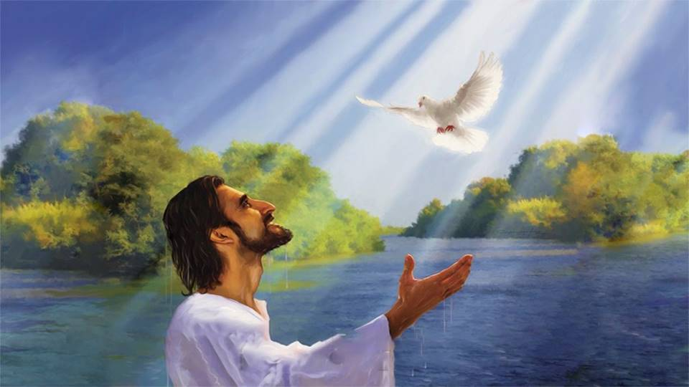

Slide 78
Ca Kết Lễ Xin Cho Con Anh Tuấn

Slide 79
Tk1: Giờ đây chúng con ra về Chúa ơi. Những vui buồn chờ đón chúng con trên đường. Xin phó thác trong tay Ngài đường đời hôm nay, xin dẫn bước con trên đường, đường dài tương lai.

Slide 80
Đk: Xin cho con được luôn kiên vững giữa muôn ngàn gian truân, xin cho con trở nên tia nắng chiếu Tin Mừng sưởi ấm nhân gian.

Slide 81
Tk2: Đoàn con Chúa sai đi vào thế gian. Hãy ra về và sống chứng nhân Tin Mừng. Như muối trắng như men nồng Người đã ươm gieo, cho thế giới sống an hoà mặn nồng thương yêu.

Slide 82
Đk: Xin cho con được luôn kiên vững giữa muôn ngàn gian truân, xin cho con trở nên tia nắng chiếu Tin Mừng sưởi ấm nhân gian.

